Slide 1
МЕТРОЛОГИЯ САЛАСЫНДАҒЫ ЖУРНАЛДАР

Slide 2

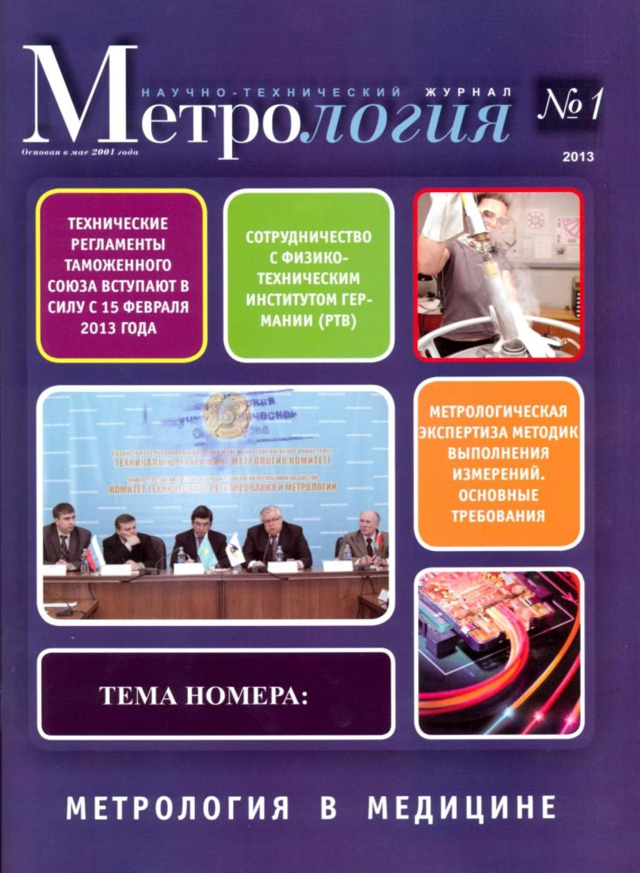
«Метрология» ғылыми-техникадық журналы
Басылым Қазақстан Республикасы Мәдениет және ақпарат министрлігінде тіркелген - 2001 жылғы 17 мамырдағы № 1996Ж куәлігі, және 75833 жазылу индексі бар.
Жылына 4 рет, таралымы 300 данамен шығарылады.

Slide 3

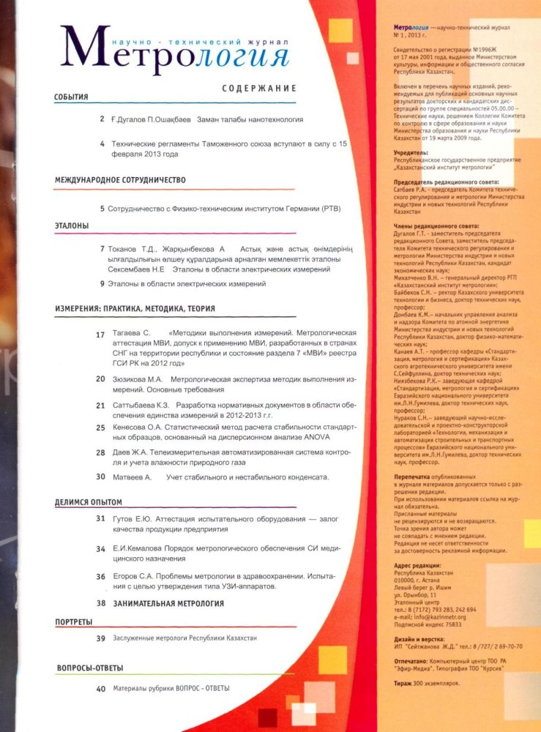
Тұрақты айдарларында:
Оқиғалар,
Халықаралық ынтымақтастық,
Эталондар,
Өлшеулер: практика, әдістеме, теория,
Тәжірбие алмасу,
Сұрақ-Жауап.
Журналға қосымша Мемлекеттік өлшем бірлігін қамтамасыз ету жүйесінің тізілімінде тіркелген өлшемқұралдары мен кәсіпорындар тізбесі бойынша анықтамалық ақпараттардан тұратын «Ақпараттық
бюллетень» болып табылады.

Slide 4
Ғылыми мақалаларға қойылатын талаптар
Мақаланы жазу кезінде келесідей талаптарды сақтау керек:
автордың аты-жөні, мақаланың аты бас әріппен, қаралау шрифтпен, мекеменің толық аты жазылу қажет;
қолданылған әдебиеттерге сілтеме төртбұрышты жақшада сандармен жазылады ([1], [12-13])
өлшем бірлігінен басқа, қысқартылған сөздерді жазуға болмайды;
мақала атында аббревиатура қолданылуға болмайды;
кестелер номерленуі қажет және оның мағынасын ашатын аты жазылады;
18х24 см форматындағы суреттер қолдануға болады;
сызбалар А4 форматындағы тығыз қағазда тушьпен салыну қажет немесе электронды түрде де болады;
математикалық формулалар Microsoft Equation объектісі ретінде жазылыну қажет. Химиялық формулалар және символдар Microsoft Word құралдары көмегімен жазылынуы қажет. Сілтемесі бар формулаларды ғана номерлеу қажет.
Мақалаға қойылатын талаптар:
Ғылыми жазбаның көлемі 5-10 бет болатын, 1 данада және файлдың аты жазылған дискетаға жазылыну қажет;
Гарнитура - Times New Roman, шрифт размері 14, бірлік интервал;
Барлық авторлардың жазбада қолтаңбасы болу қажет;
Мақалаға келесідей құжаттар берілу қажет:
Жұмыс жасалған мекеменің мақаланы жариялауға рұқсаты;
Сол саладағы мамандардың рецензиясы;
Экспертиза акті (әдістемелік кеңестің басылымға мінездемесі немесе кафедра мәжілісінің протоколынан үзінді көшірмесі);
УДК индексі көрсетілген қазақ, орыс және ағылшын тілінде аннотация;
Бөлек парақта автор өзі туралы ақпарат береді.

Slide 5


Главный Метролог
Баспашы - АНО «РСК-Консалтинг».
Ұйыдастырушы - ФГУП «Метрологиялық қызметтің Бүкіл Ресейлік ғылыми – зерттеу институты» (Всероссийский научно-исследовательский институт метрологической службы)
Главный редактор —С.А.Кононогов
Негізгі тақырыптары:
метрологиялық қызмет және қамтамасыз ету; өлшеу жүргізу әдістемесі; метрологиядағы заңдар.
Мерзімі – жылына 6 рет.
2001 жылдан бастап шығарылады.

Slide 6
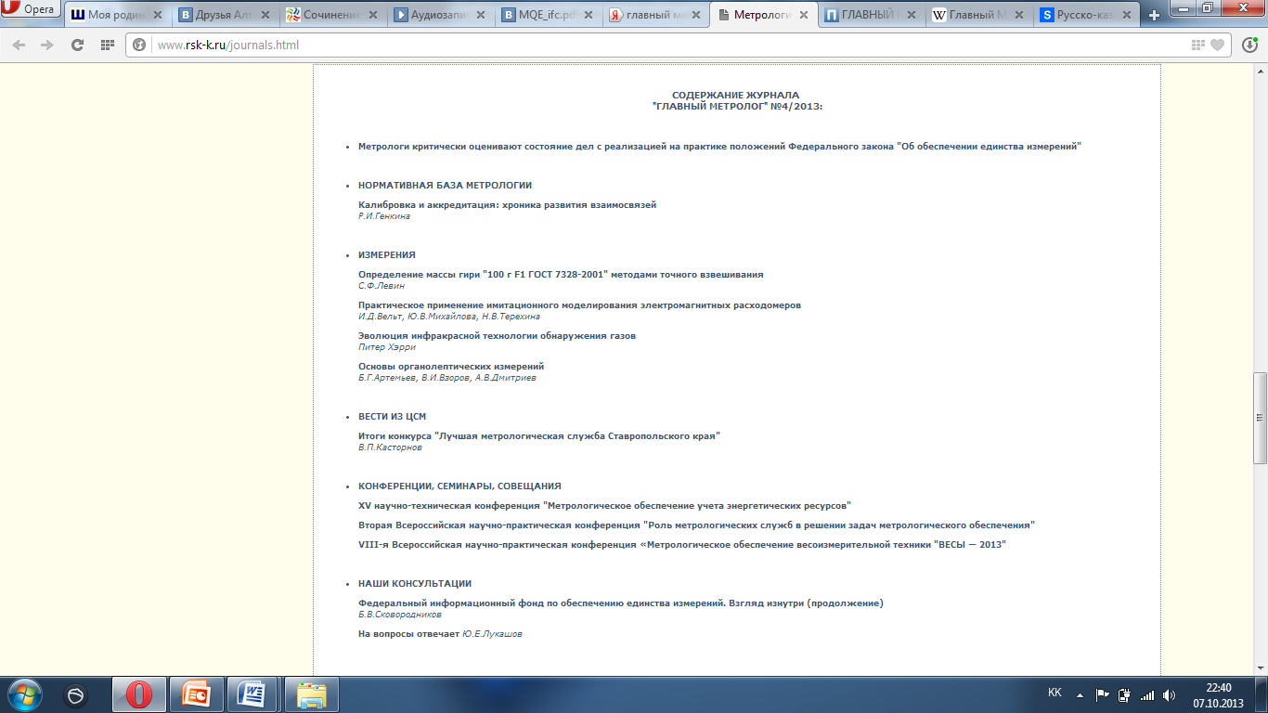
ЖОҒАРЫ САПАҒА — МЕТРОЛОГИЯ ЛАЙЫҚ!

Slide 7


ЗАКОНОДАТЕЛЬНАЯ И ПРИКЛАДНАЯ МЕТРОЛОГИЯ
ISSN0889-575X
Жылына 6 рет шығарылады;
1991 жылдан бастап шығарылады;
Журнал мақалаларын ВАК (Высшая аттестационная комиссия) құптайды;
Журнал ВИНИТИ (Всероссийский институт научной и технической информации) Мәліметтер базасына және Реферативті журналға кіреді.

Slide 8
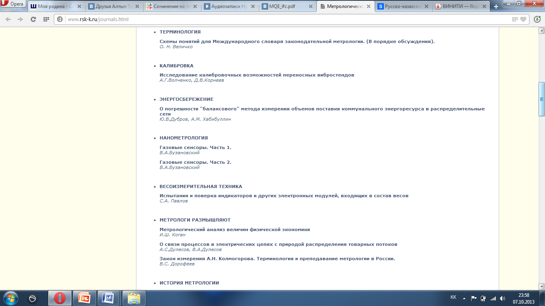
СОДЕРЖАНИЕ ЖУРНАЛА
"ЗАКОНОДАТЕЛЬНАЯ И ПРИКЛАДНАЯ МЕТРОЛОГИЯ" №5(128)/2013:

Slide 9

Измерительная техника
ISSN: 0368-1025
Журнал 1939 жылдан бастап басылып шығарылады;
1958 жылдан бастап АҚШ шығарылды, Springer баспасы аударып, журнал "Мeasurement Technique" аттымен басылып шығарылады;
Журнал мақалаларын ВАК (Высшая аттестационная комиссия) құптайды;
Редактор - В.Н. Крутиков.
Жылына 12 рет шығарылады.

Slide 10
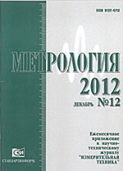
Метрология
1969 жылдан бастап «Измерительная техника» журналына қосымша ретінде басылып шығарылады;
Кейбір мақалаларды Springer баспасы аударып, "Мeasurement Technique" журналында басылып шығарылады;
Редактор - В.Н. Крутиков.
Жылына 12 рет шығарылады;

Slide 11
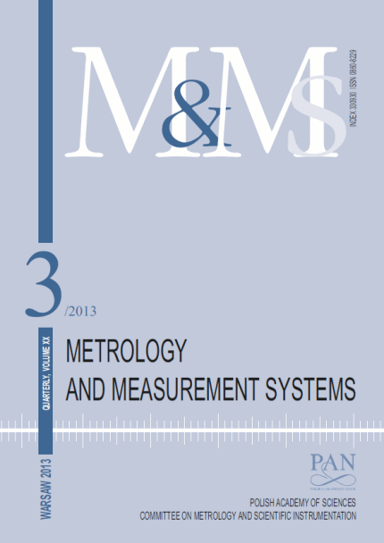
Metrology and Measurement Systems
ISSN: 0860-8229
Иесі: Polish Academy of Sciences Committee on Metrology and Scientific Instrumentation
Баспашы: Versita, Warsaw, Poland
1988 жылдан бастап шығарылатын Халықаралық журнал;
2001 жылдан бастап ағылшын тілінде шығарыла бастады;
Жылына 4 рет басылып шығарылады;

Slide 12
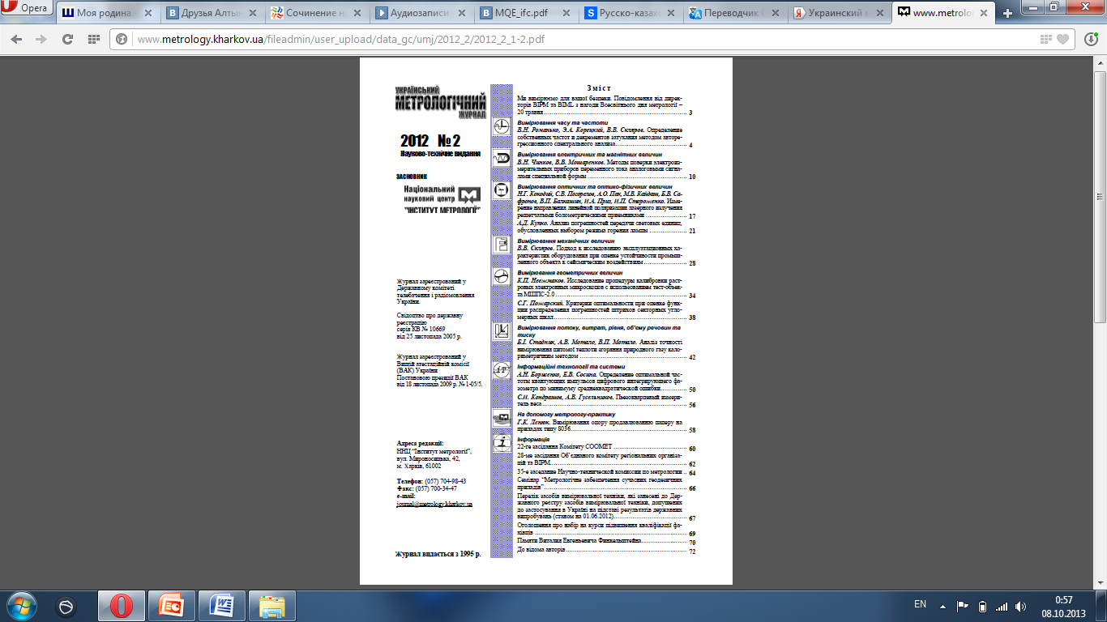
Украинский метрологический журнал
1997 жылы 11 қыркүйекте Украинаның ВАК тіркелген;
Ұлттық ғылыми центр «Институт метрологиясы» шығарады;
Журнал украин, орыс тілдерінде, ал ағылшын тілінде тек мазмұны мен аннотациясы ғана шығады;
Жылына 4 рет шығарылады

Slide 13
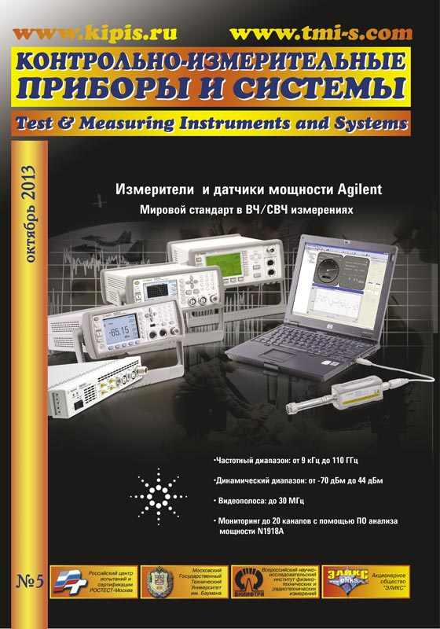
КОНТРОЛЬНО - ИЗМЕРИТЕЛЬНЫЕ ПРИБОРЫ И СИСТЕМЫ
Бас редактор: Александр Афонский
Бекітуші:
МГТУ им. Н.Э.Баумана
РОСТЕСТ-Москва
ВНИИФТРИ
ООО «Эликс+»
1996 жылдан бастап, жылына 6 рет шығарылады;
2001 жылдан бастап «Лучший отечественный измерительный прибор» атты конкурс өткізіледі.

Slide 14
«Метрология» журналы Қазақстан Республикасы Мәдениет және ақпарат министрлігінің Білім беру және ғылым саласын бақылау комитеті Коллегиясының 2009 жылғы 19 наурыздағы шешімімен 05.00.00 – Техникалық ғылымдар мамандық топтары бойынша докторлық және кандидаттық диссертацияларының негізгі ғылыми нәтижелерін жариялау үшін ұсынылатын ғылыми басылымдар тізбесіне кіреді.
Журнал тоқсан сайын (жылына 4 рет) таралымы 300 данамен шығарылады. Журналға қосымша Мемлекеттік өлшем бірлігін қамтамасыз ету жүйесінің тізілімінде тіркелген өлшем құралдары мен кәсіпорындар тізбесі бойынша анықтамалық ақпараттардан тұратын «Ақпараттық бюллетень» болып табылады.

Slide 15
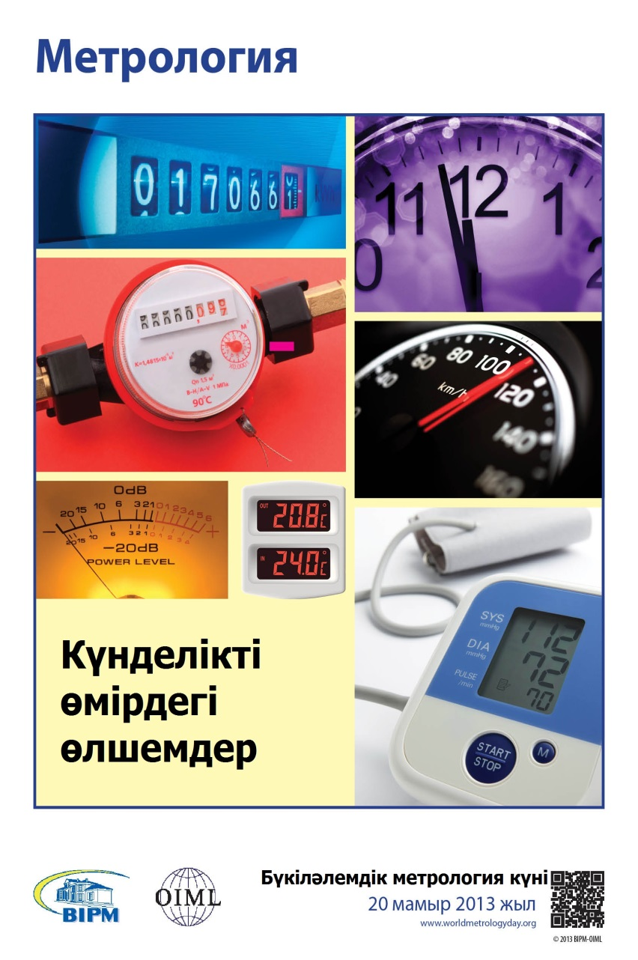
Мақсаты
Журнал метрология саласындағы мамандарға, техникалық ЖОО оқытушылары мен студенттеріне, сондай-ақ қызметі өндірісті метрологиялық қамтамасыз етумен,өндіріспен, өлшем құралдарын пайдалану және қызмет көрсетумен байланысты тұлғаларға есептелген.

Slide 16
Метрология» ғылыми-техникалық журналы
Республикадағы өлшем бірлігін қамтамасыз ету саласындағы өзекті мәселелерді баяндайтын метрология жөніндегі жалғыз мамандандырылған кәсіптік басылым.
Басылым Қазақстан Республикасы Мәдениет және ақпарат министрлігінде тіркелген - 2001 жылғы 17 мамырдағы № 1996Ж куәлігі, және 75833 жазылу индексі бар.

Slide 17

«Законодательная и прикладная метрология»
«Главный метролог»
«Советник метролога»

Slide 18
Наименование журнала | Индекс по каталогу
 | «Газеты. Журналы» | «Издания органов НТИ»
«Законодательная и прикладная метрология» | 47701 | 67110
«Главный метролог» | 80369 | 67111
«Советник метролога» | 18336 | 67112

Slide 19

“Главный Метролог” тек метрологияға арналған журнал. 2001 жылдан бастап шыққан. Жылына 6 рет шығады.

Slide 20


1992 жылдың 30-шы қыркүйек айында алғашқы басылымы шыққан. Жылына 6 рет шығарылады.

Slide 21

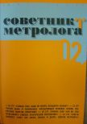
"Советник метролога" журналы 12.01.2007 жылдан бастап ашылған. Жылына 6 рет шығады.

Slide 22

Метрология» ғылыми-техникалық журналы

